Slide 1
Python sort visualizer
Bruno Tot
Leonardo Videc

Slide 2
uvod
vizualizacija sorting algoritama
rad sa grafičkim sučeljem
izrada stupčastih grafova

Slide 3
Tehnologije i biblioteke
Python
Matplotlib
Numpy
Tkinter (GUI)

Slide 4
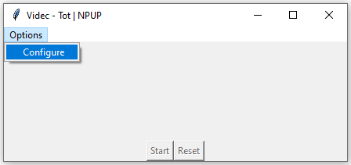
DEMONSTRACIJA + KOD
Menu bar (Options > Configure)
Frame
Gornji (Grafovi, više o tom na sljedećim slajdovima...)
Srednji (Grafovi, više o tom na sljedećim slajdovima...)
Donji (Start i Reset)

Slide 6
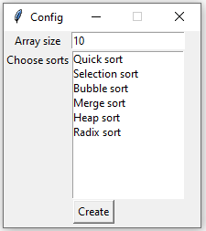
DEMONSTRACIJA + KOD
Grid
[0,0], [0,1] → input za biranje veličine polja za testiranje sorting algoritama
[1,0], [1,1] → multiselection input za biranje sortova za usporedbu
[2,0], [2,1] → gumb za primjenu željenih postavki

Slide 8
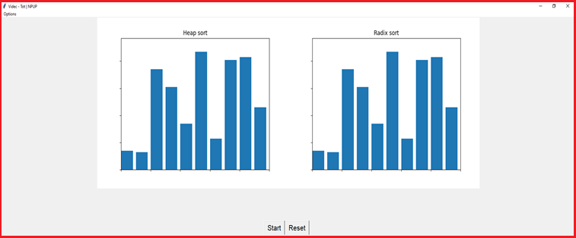
u gornjem okviru (Frame) se nalaze dva odabrana grafa za sortiranje
srednji okvir je prazan (na prikazu nema više od 3 grafa)
Start
pokreće sortiranje za svaki graf
Reset
isponovo generira nasumično polje za sortiranje

Slide 9
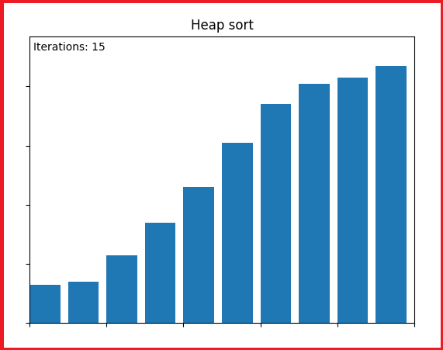
po završetku sortiranja dobivamo informaciju o broju iteracija (brzini)

Slide 10
klasa BarChart predstavlja objekt stupčastog grafa
ona sadrži naziv algoritma, polje koje se sortira i okvir u kojemu se nalazi
start i stop animation metode započinju i pauziraju animaciju (pogodno za korisnika kako bi mogao uspoređivati podatke)

Slide 11
PRIMJER SORT IMPLEMENTACIJE

Slide 12
KRAJ
Hvala na pozornosti

